Slide 1

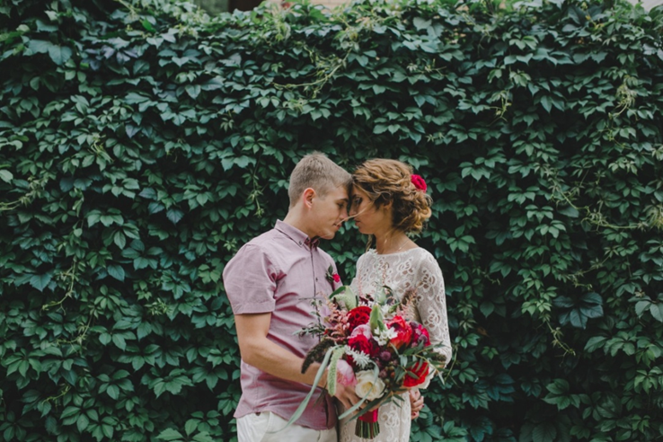
Свадьба Юли и Толи «О мой Бохо!»
Ивент-компания «Жизнь Прекрасна!»
Номинация: Лучший свадебный проект до 300 тысяч.

Slide 2
Вводные:
Юля и Толя
Дата 15 августа 2015 г.
Локация Особняк VАСЯ+1
60 чел
Команда мероприятия:
- Концепция, декорации, выездная церемония – Екатерина Акцораева vk.com/raduga_leta и Ивент-компания «Жизнь Прекрасна!» vk.com/lovefunsmile
Флорист Алла Саевская vk.com/pan_paeonia
Ведущий Антон Киселев vk.com/kiselev_showman
Фотограф Лена Козий vk.com/elena_koziy
Видеографы – Слава Кириллов и PROF ART STUDIO
Техническое сопровождение Компания IMLIGHT NN

Slide 3
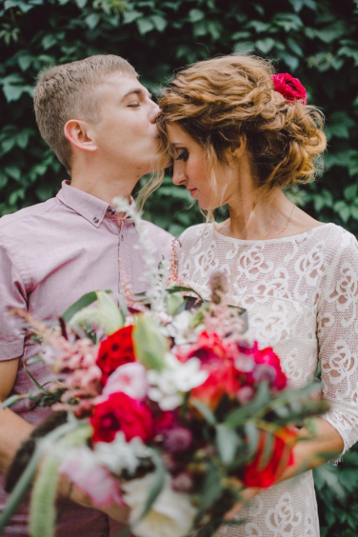
Задача/цели:
Самым важным при организации этой свадьбы было – сделать поистине ДУШЕВНЫЙ, комфортный праздник с соблюдением традиций, объединить самых дорогих людей.
Сделать красивое торжество, не затратив более 500 тыс. руб
Подчеркнуть любовь невесты к этническим элементам декора, ярким цветам.
Выбрать концепцию, в которой жених и невеста смогли бы быть в простой одежде, с легким праздничным акцентом, не напрягающей, дающей свободу движений, удобство.
-

Slide 4
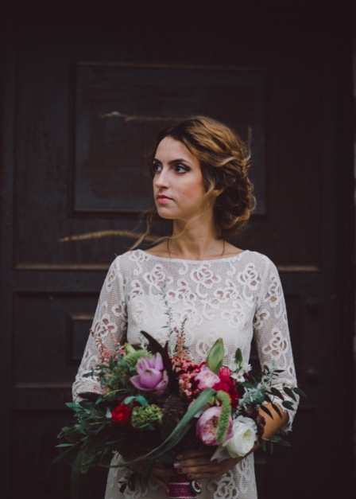
Идея:
Поскольку невесте была близка этническая тема, яркие цветовые решения, а семейность, душевность и общность –заявлены ключевыми деталями для данного праздника, решено было выбрать концепцию – бохо шик в декоре и в тематическом наполнении самого торжества.
Стиль бохо-шик берет свое начало у кочевых племен, и связан в своем наполнении с традициями и обычаями свободных странников, цыган, кочевников.

Slide 5

Исполнение:
В основу оформления вошли комбинация цветов фуксия, марсала, зеленый, их сочетаний в цветочных композициях и орнаментах, с кружевом и натуральными материалами - деревом, ягодами и цветами.
Так же, одним из доминантных в декоре стал амулет ловец снов, который был очень дорог невесте.
От него оттолкнулась целая ветвь в концепции свадебного декора.

Slide 6

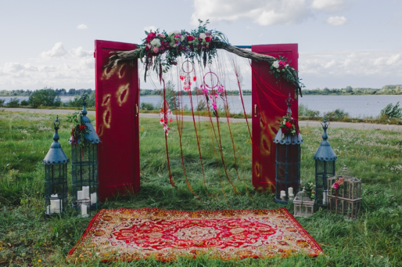
Исполнение:
Выездная церемония ребят была организована на поляне с видом на Стрелку – один из самых значимых видов Нижнего Новгорода.
Гости свадьбы уютно расположились на нетрадиционных для регистрации, но таких удобных диванах с подушками и пледами, а арку церемонии заменила символичная дверь в будущее с корягой и флористическими композициями из экзотических цветов, ловцами снов, кружащимися и создающими звуки мелодий ветра.

Slide 7
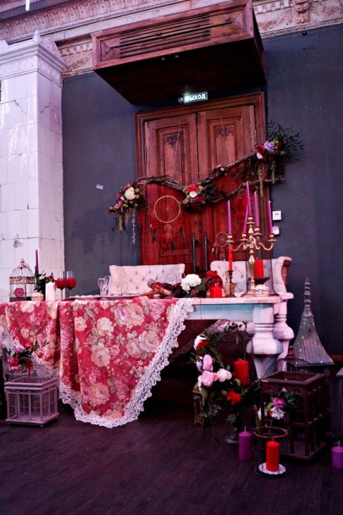
Исполнение:
Президиум молодожёнов и декор банкетной площадки, включая столы гостей, решено было преобразить, используя большое количество пестрого декора и разнофактурных вещиц.
Так, основными элементами стали скатерти с цветочным орнаментом и кружевом, напоминающие цыганские платки и макраме, характерное для кочевых племен.
Клетки, живые коряги, золотые подсвечники и посуда, ловцы снов и стекло- весь этот эклектичный декор очень гармонично вписался в общую концепцию старинного особняка, стены которого стали некой кладовкой, сундуком с приданным)

Slide 8
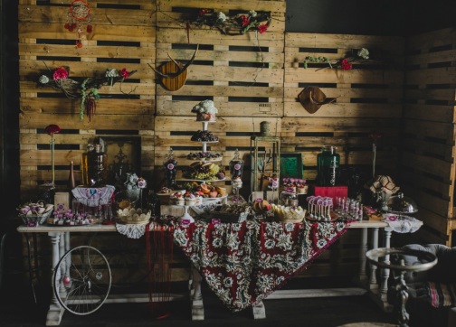
Исполнение:
На банкетной части было решено создать 2 локации для общения гостей –сладкую лаунж зону с диванами и чайными церемониями и фотозону с меловой доской и различной атрибутикой на балконе пространства VAСЯ+1.
В сладкой зоне был организован 3х метровый сладкий стол с печеньем ,пирожными и компотами, приготовленными лично невестой.
В этой зоне гости-сладкоежки делились впечатлениями о свадьбе, заполняли альбомы с пожеланиями, рассматривали семейные фотографии и знакомились.

Slide 9
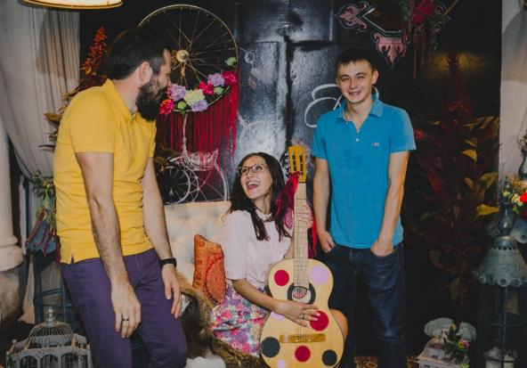
Исполнение:
В фото-зоне гости дурачились, играли на гитаре, примеряли на себя образы кочевников и музыкантов.

Slide 10
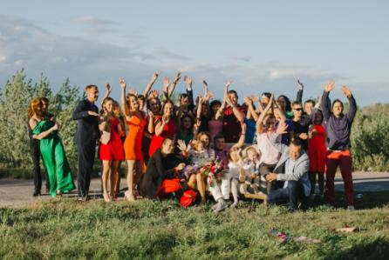
Реализация, полученный эффект:
Праздник получился очень красивым и интересным полным гармонии, тепла, душевного общения.
Программа вечера, насыщенная трогательными сюрпризами от жениха (любимый реп-исполнитель невесты с любимой песней) друзей (песня от подруг, написанная специально нами к этой свадьбе) и агентства (слайд шоу с самыми любимыми фотографиями, которые выслали нашему агентству друзья) создала ту самую семейную атмосферу вечера, которой так хотели достичь ребята на этом празднике
Ребята были поражены красотой декораций, которые, практически полностью, были сюрпризом для невесты и жениха. Согласованы заранее были только цвета, стиль и некоторые базовые элементы букета невесты.

Slide 11
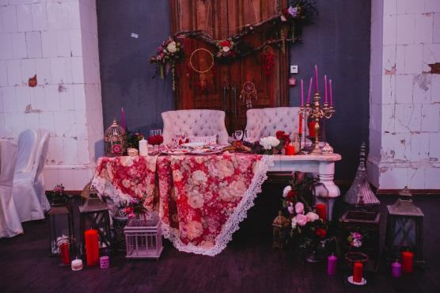
Из ключевых особенностей хотелось бы выделить:
1. Т.к у ребят был заявлен небольшой бюджет, нами, совместно с флористами, решено было сделать интересный проект, использовав данную концепцию бохо. Ребятам же нужно было оплатить лишь текущие расходы –закупку, материалы, логистику.

Slide 12
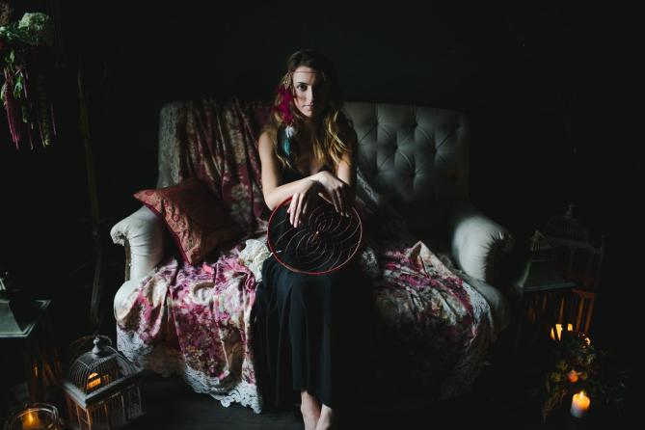
2. Благодаря высокому качеству материала –мы смогли сохранить некоторые элементы декора для того, чтобы через сутки провести в стенах особняка фотосессию в подарок для невесты - проект «Утро Юноны»

Slide 13
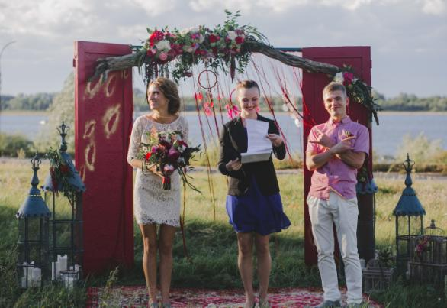
3. Специально для речи ведущей на выездной церемонии мы взяли у ребят интервью заранее. На основе данных интервью мы составили трогательный текст, который ребята слышали впервые. Это позволило допиться максимального мимими-эффекта)

Slide 14
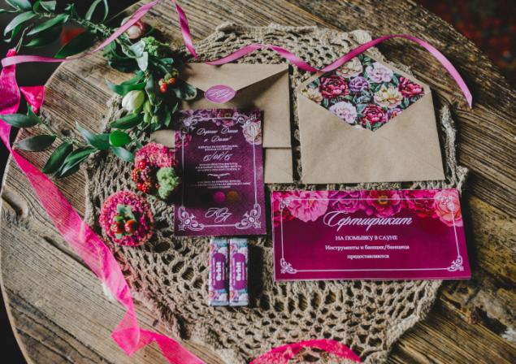
Для всех друзей свадьбы были подготовлены подарки –Жвачки Орбит с лого свадьбы и официальным хештегом #ЮляшаТоляс.
Такие подарки выбраны не случайно- ведь когда ребята познакомились, Все знали Юлю, как Юлю Орбит(связано с работой в промо-компании)

Slide 15
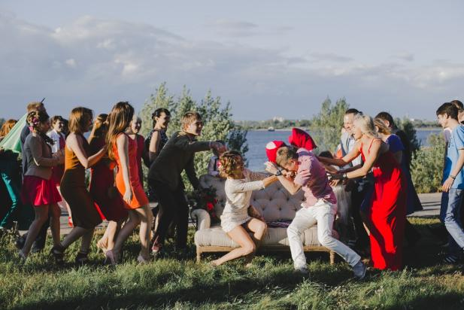
Подарком для Невесты стало выступление ее любимого реп-исполнителя из Н.Новгорода – Кости Ткача.
А еще, все друзья Юли и Толи, как и они сами, являются поклонниками сериала «Друзья». Поэтому, еще одним сюрпризом от «Жизнь Прекрасна!» стал флеш-моб-съемка клипа под музыку заставки сериала, с которого начинается каждая серия сезона. Это произвело невероятный фурор!

Slide 16
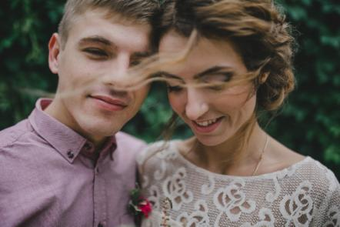
«О мой Бохо!» стал одним из самых ярких проектов 2015 года.
Юля и Толя –восхитительная, нежная, такая душевная пара, которая доверила нам свой праздник и осталась под самым хорошим впечатлением.
Теперь мы очень крепко дружим, и уже планируем новые, добрые семейные праздники вместе.
Юля и Толя –это проект Ивент-компании «Жизнь Прекрасна!», отражающий суть нашей работы –делать эмоциональные семейные праздники, в которых каждому будет уютно, весело и тепло.

Slide 17
Контакты:
Акцораева Екатерина
Руководитель ИК «Жизнь Прекрасна!»
Vk.com/lovefunsmile
lovefunsmile@mail.ru
+79202542545
lovefunsmile@mail.ru

Slide 18

Информация для жюри конкурса Event-Прорыв
После просмотра данной презентации Вам необходимо
авторизоваться на сайте http://www.eventnn.ru/ и
выставить оценку на странице http://www.eventnn.ru/contest/
в строке, соответствующей данной заявке.
Для подтверждения оценки необходимо ввести уникальный для каждой презентации двухзначный код подтверждения оценки, представленный ниже.
Код подтверждения оценки = P0
(язык английский, шрифт заглавный)
Примечание: В случае нахождения на странице сайта более 20 минут авторизация прекращается автоматически. Необходимо обновить страницу и повторно авторизоваться. При возникновении проблем с голосованием направьте ваши оценки в любом понятном виде на адрес sergey@eventnn.ru.

